Slide 1
SWITCH serious game
A serious game for encouraging soft mobility

Slide 2

Context
Outil de sensibilisation du grand public
Faire réfléchir à la transition urbaine
Crise climatique (pollution, GES)
Partage de l’espace entre modes de mobilité (accidents)
Aménagement urbain pour tous (accessibilité)
Faire émerger des idées, des scénarios
Faire prendre conscience des enjeux
Faire accepter les aménagements urbains
Mettre les usagers à la place des usagers d’autres modes : changement de perspective, tolérance

Slide 3

Game principle
SPRITE-like serious game
Target players: general population
Environment: a small town ; time step = one year
Player’s role: ‘’mayor’’ of the town (all powerful)
Player’s goal: optimise a number of indicators about
mobility (congestion, accidents, trip time),
town (safety, well-being, accessibility)
population (satisfaction, health)
Taillandier, Franck, and Carole Adam. "Games ready to use: A serious game for teaching natural risk management." In: Simulation & Gaming 49.4 (2018): 441-470.
Notes:
Actions: change petrol price; modify bus subscription, frequency, capacity; plant trees; build cycling lanes, car parks; maintain road infrastructure; etc

Slide 4

POPULATION MODEL

Slide 5
Population model
6 evaluation criteria: ecology, economy (price), comfort, simplicity, safety, time (future work: add health criterion?)
Each individual has their own priorities regarding the criteria (eg ecology is very important, not important if it takes longer...)
4 transport modalities: bus, walk, bicycle, car
Each transport modality has a global score on each criteria (eg bicycle has the maximal score for ecology; safety depends on rate of cycling lanes in the simulated town)
Each individual gives a mark to each transport modality
Mark = weighed average of 6 criteria (score * priority)
The individual selects the modality with max mark
The more a modality is selected, the more the user develops a habit that bypasses future rational selection
Alice Jacquier and Carole Adam. Choice of mobility: an agent-based approach. In: SAGEO, La Rochelle, 7/5/2021. pp 127--138.

Slide 6
Parameters of the population
Probability to drop (all) habits at each step (one year)
Average fitness
Percentage that have a bike, a car / driving license, that can walk
Percentage living close enough to a bus stop (depends on bus network)
Should be added
Average priority in the population of each of the 6 criteria (to represent their awareness of stakes, could be impacted by communication campaigns)
Average budget (that could impact priority of price of trip)

Slide 7
Attributes
Target building
Moving speed : TODO should depend on mode rather than agent
Selected mobility mode
Boolean is_happy (can use favourite mode)
Happiness level (score of used mode)
Priority of 6 criteria (TODO: will be init from global slider)
Notes of 4 modes
History of mobility and happiness over time (for elections);
Number of trips per mode; habit force per mode computed from this
Has bike, has car, can walk, has close bus (init from global parameters)

Slide 8

Actions de la population
Pour l’instant
seule action = choisir mode de transport selon modes disponibles
un calcul du niveau de satisfaction, sans impact pour l’instant
Risque d’accident sur la route à chaque trajet (selon congestion)
Changements aléatoire d’habitudes (~ changements de “cycle de vie” : bébé, emploi...)
A faire, d’autres actions
Acheter un vélo / un voiture
Revendre sa voiture
Acheter un abonnement bus
Déménager
Voter
Et d’autres événements
selon le niveau de santé, la pollution...
Selon la satisfaction globale (grèves...)
Notes:
Pas encore codées !
Pour l’instant la satisfaction est calculée mais n’a pas d’impact

Slide 9
Emotions
Accessibilité : indic_accessibility = pourcentage de personnes qui ont un mode de mobilité possible
Indic_happy: % de personnes qui sont happy = qui se déplacent avec leur mode préféré
Indic_happiness = moyenne de happiness sur tous les citoyens, avec happiness = la note donnée au mode de transport choisi (ou 0 si aucun mode accessible)
Ces indicateurs sont à optimiser par le joueur pour satisfaire sa population (et plus tard se faire réélire)
TODO = émotions envers les usagers des autres modes de transport (colère, jalousie...) ?
Notes:
TODO emotions against other mobility modes (angry, frustrated...)

Slide 10

Population properties
Average fitness (for now fixed)
Accessibility (how many do have an accessible mobility mode)
Satisfaction (% who can use their favourite mode)
Happiness (average satisfaction with / score of used mobility mode)
Political satisfaction (how happiness evolved over the player’s mayor mandate)
To add
Health (sendentarity, exposition to pollution)
Emotions towards other users (of other mobility modes)

Slide 11
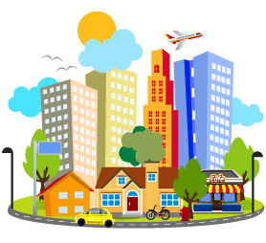
CITY
Environment of the game

Slide 12

Town parameters
Paramètres indépendants du joueur
Météo actuelle (en degré d’agréabilité pour les mobilités soumises aux aléas climatiques)
Vitesse de dégradation des routes (nécessite réparations, affecte confort / sécurité)
Probabilité d’accident (se produit aléatoirement à chaque trajet)
Coût des actions (TODO: à calibrer)
Budget initial
Notes:
Supprimer le budget initial, le récupérer aussi sur les impôts ?

Slide 13

Town properties
Sous influence directe du joueur:
Prix de l’essence
Taux d’imposition de la population
Nombre d’arbres (TODO: plantés aux dépends des parkings)
Surface de parkings (TODO: au détriment des arbres)
Taux de routes équipées de piste cyclable (TODO: diminue leur débit voiture)
État moyen des routes (dégradation au fil du temps, entretien/réparation par le joueur)
Sécurité de la ville

Slide 14
Town properties
Sous influence indirecte
Congestion des routes (dépend de leur capacité et du nombre de véhicules dessus)
Pollution aérienne (générée par les véhicules, plus ou moins selon le type, et absorbée par les arbres)
Nombre d’accidents
Facilité de parking voiture
Accessibilité à tous (tous les citoyens ont un mode de mobilité accessible)
TODO: temps moyen de trajet, par mode?
TODO: pollution sonore ?
TO DISCUSS:
Lesquels montrer dans l’interface de jeu?
Sous quelle forme ? Dendrogramme? Score agrégé?

Slide 15
Indicateurs secondaires
Variables calculées en fonction des indicateurs directement modifiés par les actions du joueur
Pollution : dépend du nombre de véhicules polluants et du nombre d’arbres
Congestion des routes : capacité / (nombre d’usagers qui prennent la voiture + nombre de bus)
Nombre d’accidents : aléatoire, avec risque dépendant de la congestion et de la cohabitation des modes (eg vélo sur chaussée) / taux par trajet
Temps de trajet : dépend de la capacité des routes et de la vitesse limite (débit des routes), modulo congestion / bouchons
Accessibilité : pourcentage de population qui peut se déplacer / nombre d’endroits accessibles en bus
Facilité de parking : selon l’espace de parking disponible, les automobilistes devront se garer plus ou moins loin (en moyenne) ce qui augmente le temps
Ces variables servent d’indicateurs de sortie, que le joueur doit optimiser
Pollution joue sur la santé de ses habitants
Congestion joue sur la frustration des citoyens (conducteurs)
Nombre d’accidents compte dans la sécurité de sa ville
Temps de trajet moyen joue aussi sur le contentement

Slide 16
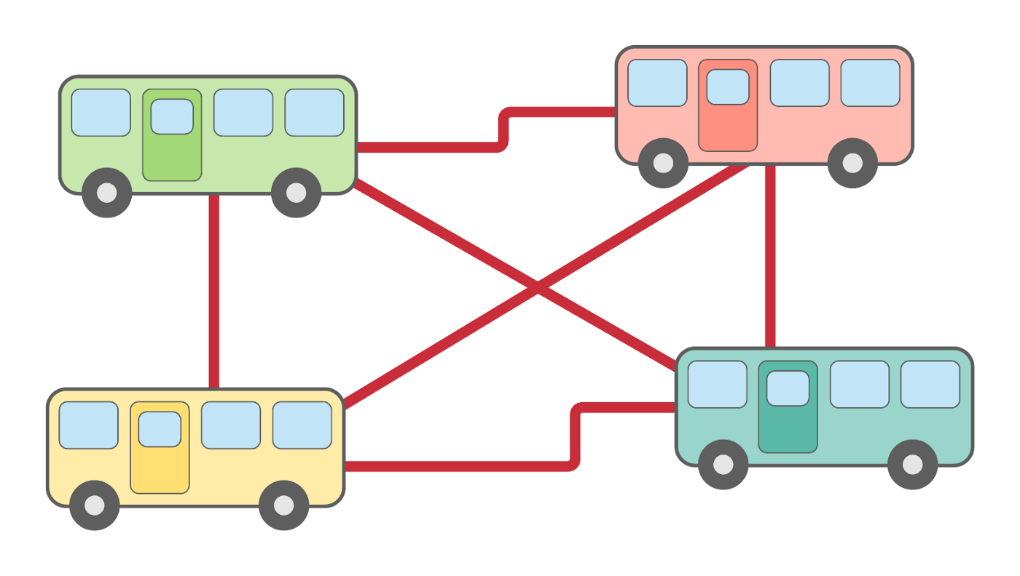
Public transport network properties
Influence directe du joueur
Couverture du réseau de bus (en pourcentage de la population touchée) – construire un nouvel arrêt connecte 10 personnes de plus au réseau
Prix du bus
Fréquence des bus (freq = 1 signifie aucune attente)
Capacité des bus (nombre de personnes par bus)
TODO: bus électriques ? (diminue pollution)
Influence indirecte
Affluence dans les bus (selon le nombre de citoyens qui choisissent le bus, divisé par freq*capacity)
Notes:
Rappel: le joueur est tout puissant, il gère aussi ça

Slide 17
Update indicators
Mise à jour du nombre de trajets, et du nombre de km, total et sur la dernière année, pour chaque mode de transport (pour les pie charts)
Indic_circulation : moyenne sur toutes les routes du coefficient de vitesse, calculé comme exp(-nb_people/capacity)
Indic_pollution : moyenne sur toutes les cellules de leur taux de pollution (qui dépend du trafic) voiture pollue 10, bus pollue 1, dans l’action move) ; diminue au fil du temps (coeff 0.7)
TODO : le nombre d’arbres devrait avoir un effet d’absorption de la pollution
Indic_cyclability : pourcentage des routes qui sont équipées de pistes cyclables. Pour l’instant pas de distinction entre types de pistes/voies/bande cyclable
Indic_trees : somme du nombre d’arbres au total sur toutes les cellules (ne joue que sur le confort de la marche pour l’instant)
Notes:
Code ligne 290

Slide 18
Update indicators (suite)
Nb_roads_damaged : compte des routes dont le statut n’est plus au max (TODO: plutôt un seuil de dégâts tolérable). N’a aucune influence nulle part
Avg_damage : moyenne de statut de dégâts sur toutes les routes. N’a plus aucune influence (devait influencer confort en voiture / bus / vélo mais cela diminuait trop vite)
Accident_rate : somme des accidents sur toutes les routes (dans l’année, reset en début de tour), divisé par le nombre total de km dans l’année. Influence safety voiture/vélo
TODO: distinguer les accidents par mode?
Town_safety peut diminuer aléatoirement à chaque tour de rnd(0.1) ; peut être augmentée par une action du joueur. Influence directement la sécurité des piétons et bus
Indic_bus_congestion : nombre de personnes qui prennent le bus, divisé par nombre de places de bus = capacity*frequency. Influence le confort du bus. Le joueur peut changer capa et fréq
Percent_close_bus: proportion de personnes qui ont l’atttribut has_close_bus. Paramètre de départ, puis peut augmenter en construisant des arrêts de bus (chaque arrêt met l’attribut has_close_bus à True pour 10 personnes)

Slide 19
Liens entre indicateurs / propriétés de la ville, et évaluation des modes de transport

Slide 20
Town indicators
Indic_circulation (traffic congestion)
Petrol_price (modified by player action)
Avg_damage (increases with time, decreases with repair action)
Accident rate per total kms (random chance of accident on each road, based on road congestion and road damage)
Avg_fitness
Notes:
En cours ligne 328 du code GAMA

Slide 21

MAYOR / PLAYER
Available actions and constraints

Slide 22
Ses actions
Ses contraintes
Ses indicateurs / feedback
Ses buts

Slide 23

Actions du maire sur la population
Attribut | action qui l’améliore | action qui le diminue
priorité de l’écologie | campagne d’information
taux de possession d’un vélo | incitations à l’achat
taux de possession d’une voiture | pub | augmenter coût assurance / essence ?
priorité du prix | augmenter taxes | augmenter salaire / diminuer impôts
santé | favoriser marche/vélo | favoriser voiture
Notes:
Autres actions : interdire la pub pour les voitures ?

Slide 24
Actions sur les indicateurs de la ville
Indicateur | Action qui l’augmente | Action qui le diminue
Nombre d’arbres | Planter des arbres | construire des parkings
Espace de parking | Construire parking | planter arbres
capacité des routes | ssupprimer voie de bus / vélo | piste cyclable / voie dédiée aux bus / convertir une voie en parkings / arbres
état des routes | entretien / réparations | diminue avec le temps et le passage des véhicules
prix de l’essence | taxer plus l’essence | taxer moins l’essence
prix du ticket / abo de bus | augmenter les prix | baisser prix ; gratuité bus (tous / catégs)
fréquence bus | ajouter passages | supprimer passages
couverture réseau bus | ajouter ligne | supprimer ligne
capacité bus | changer les bus en + grand | changer pour bus plus petits

Slide 25
Actions sur les indicateurs de la ville (suite)
Indicateur | Action qui l’augmente | Action qui le diminue
couverture cyclable | construire piste cyclable / dédier une voie aux vélos | rendre la voie aux voitures ou bus / convertir la voie en parking / arbres
sécurité piétons | éclairages, caméras, patrouilles... | économiser sur les investissements de sécurité
vitesse limite | augmenter la vitesse autorisée sur les routes | limiter la vitesse autorisée (p ex 30km/h)
nombre de véhicules |  | télétravail total / partiel
heure de pointe | horaires alignés | horaires décalés
Notes:
Pas besoin de détails dans “sécurité” : une seule action “augmenter la sécurité” ou “rogner sur la sécurité” (comprend des patrouilles, l’éclairage public, des caméras de surveillance, des dispositifs anti vol de vélo, etc)
On peut encore ajouter des actions
Effets indirect pour le télétravail et les horaires décalés

Slide 26

Budget
Chaque action a un coût déduit du budget du maire
Le budget est collecté sur les impôts de la population (qui peut déménager hors de la ville si mécontent) et les taxes sur l’essence et les tickets / abonnements de transport
A chaque tour le maire doit payer
L’entretien du réseau routier et des espaces verts
L’essence des bus qui circulent
Coûts de nettoyage et sécurité de la ville
Pour faire des économies le maire peut
Augmenter les tarifs du bus, les prix de l’essence, les impôts
Diminuer les passages de bus
Moins entretenir les routes

Slide 27
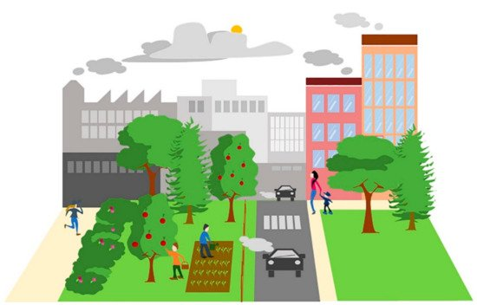
Space sharing constraints
La ville a un espace limité !
Le maire doit faire des compromis sur l’utilisation de l’espace
En particulier
Construire des parkings se fait aux dépends des espaces verts, et vice versa
Une piste cyclable ou une voie dédiée aux bus se fait aux dépends d’une voie de circulation
La cohabitation des modes est risquée : accidents, pollution
Chaque mode a besoin d’assez d’espace (sinon: bouchons, impossibilité de se garer...)
Il faut donc esssayer d’optimiser le partage de l’espace

Slide 28

TRANSPORT MODES
Evaluation based on town properties

Slide 29
Evaluation of each mode
Bus
Car
Ecology = 0 (could depend on pollution?)
Simplicity = 1 (will depend on number of carparks)
Time = 1 – indic_circulation (decreases with congestion of traffic)
Price = max([0,1-petrol_price/2]) (decreases with petrol price)
Comfort = 1-avg_damage (depends on roads status)
Safety = 1-accident_rate (decreases with number of accidents)
Walking
Bicycle
Ecology = 1 (static)
Simplicity = avg_fitness (should depend on town topology)
//values_modes[TIME][BICYCLE] <- 0.8; // always good? depends a bit on congestion? on hills? on fitness
//values_modes[PRICE][BICYCLE] <- 0.1; // always gratis
values_modes[COMFORT][BICYCLE] <- (1-indic_pollution)*weather; // depends on hills, length of trip, age of people, pollution
values_modes[SAFE][BICYCLE] <- mean([1-accident_rate,indic_cyclability]); // depends on cycling lanes ; accidents against bikes
Notes:
WARNING for now car comfort is static at 1, does NOT decrease with damage (too fast decrease otherwise...)

Slide 30
Évaluation des modes
Chaque mode est évalué sur les 6 critères
Pour simplifier dans ce jeu l’évaluation est la même pour tous les agents, basée sur des indicateurs communs (niveau de la ville) ou sur des moyennes des indicateurs de la population (niveau moyen de fitness des habitants influe sur le confort moyen du vélo, même si en vrai il est plus confortable pour les habitants les plus fits)
Les tableaux des diapos suivantes résument les valeurs des 6 critères pour chaque mode
Valeur fixe parfois (eg écologie max pour le vélo / marche)
Ou valeur dépendante des indicateurs de la ville / population détaillés précédemment
Quand une action du joueur modifie un indicateur, alors elle modifie indirectement l’évaluation des modes de transport en conséquence, et ce pour tous les agents de cette ville

Slide 31
Implémentation
map<int,map<int,float>> values_modes;
Associe à chaque critère (int) et mode (int) une valeur entre 0 et 1
Action Init_values_modes donne une valeur initiale à chaque critère pour chaque mode (valeur constante)
Action update_values_modes met à jour ces valeurs à chaque step selon les actions entreprises (et les modifications des indicateurs qui en résultent)
Certaines valeurs sont fixes, non mises à jour, ne dépendent pas de l’aménagement de la ville (par ex le vélo est toujours écologique, la marche est toujours lente et gratuite, etc)

Slide 32
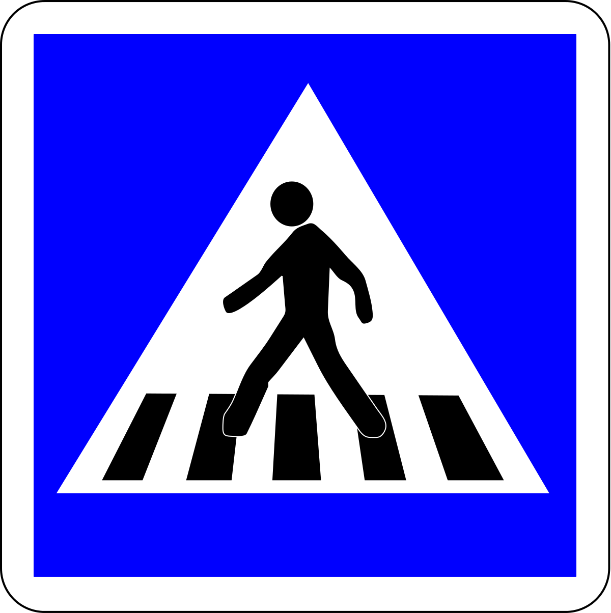
Evaluation of walking
 | Valeur init | Indicateurs positifs | Indicateurs négatifs
Confort | 0.5 | indic_trees, weather
Ecologie | 1
Praticité / simplicité | 1 | avg_fitness
Rapidité | 0.1
économie | 1
sécurité | 0.3 | town_safety
Notes:
EN COURS 2/MARS/22
16/3/22
Average fitness population
%_can_walk

Slide 33

Evaluation of cycling
 | Valeur init | Indicateurs positifs | Indicateurs négatifs
Confort | 0.7 | weather | indic_pollution, avg_road_damage
Ecologie | 1.0
Praticité / simplicité | 1.0 | avg_fitness
Rapidité | 0.8 | cyclability? | congestion ?
économie | 1.0
sécurité | 0.5 | indic_cyclability | accident_rate
 | Indicateurs positifs | Indicateurs négatifs
Confort
Ecologie
Praticité / simplicité
Rapidité
économie
sécurité
Notes:
Price should be a bit more than walking
Safety should rather be worse than walking?

Slide 34

Evaluation of bus
 | Valeur init | Indicateurs positifs | Indicateurs négatifs
Confort | 0.5 |  | indic_bus_congestion
Ecologie | 0.7
Praticité / simplicité | 0.2 | percent_close_bus
Rapidité | 0.4 | bus_frequency
économie | 0.5 |  | bus_price
sécurité | 0.4 | town_safety
 | Indicateurs positifs | Indicateurs négatifs
Confort
Ecologie
Praticité / simplicité
Rapidité
économie
sécurité
Notes:
Should be safer than cycling?
TODO: voir si certains indicateurs améliorent les choses pour un mode mais les empirent pour un autre. Par ex taux de pistes cyclables augmenterait les bouchons?

Slide 35

Evaluation of individual car
 | Valeur init | Indicateurs positifs | Indicateurs négatifs
Confort | 1.0 |  | covoiturage?
Ecologie | 0.0 | voiture électrique ?
Praticité / simplicité | 1.0 | indic_parking
Rapidité | 0.6 |  | indic_circulation
économie | 0.3 |  | petrol_price
sécurité | 0.5 |  | accident_rate
 | Indicateurs positifs | Indicateurs négatifs
Confort
Ecologie
Praticité / simplicité
Rapidité
économie
sécurité

Slide 36
Adding a new mode of transport
Need to specify its evaluation along the 6 criteria based on the town indicators
For instance : public transport by rail (train, tram) is not sensitive to traffic congestion nor the price of petrol -> faster
For instance : soft modes like electric scooters are not dependent on user fitness -> more comfortable

Slide 37
Game interface
Implementation in GAMA

Slide 38
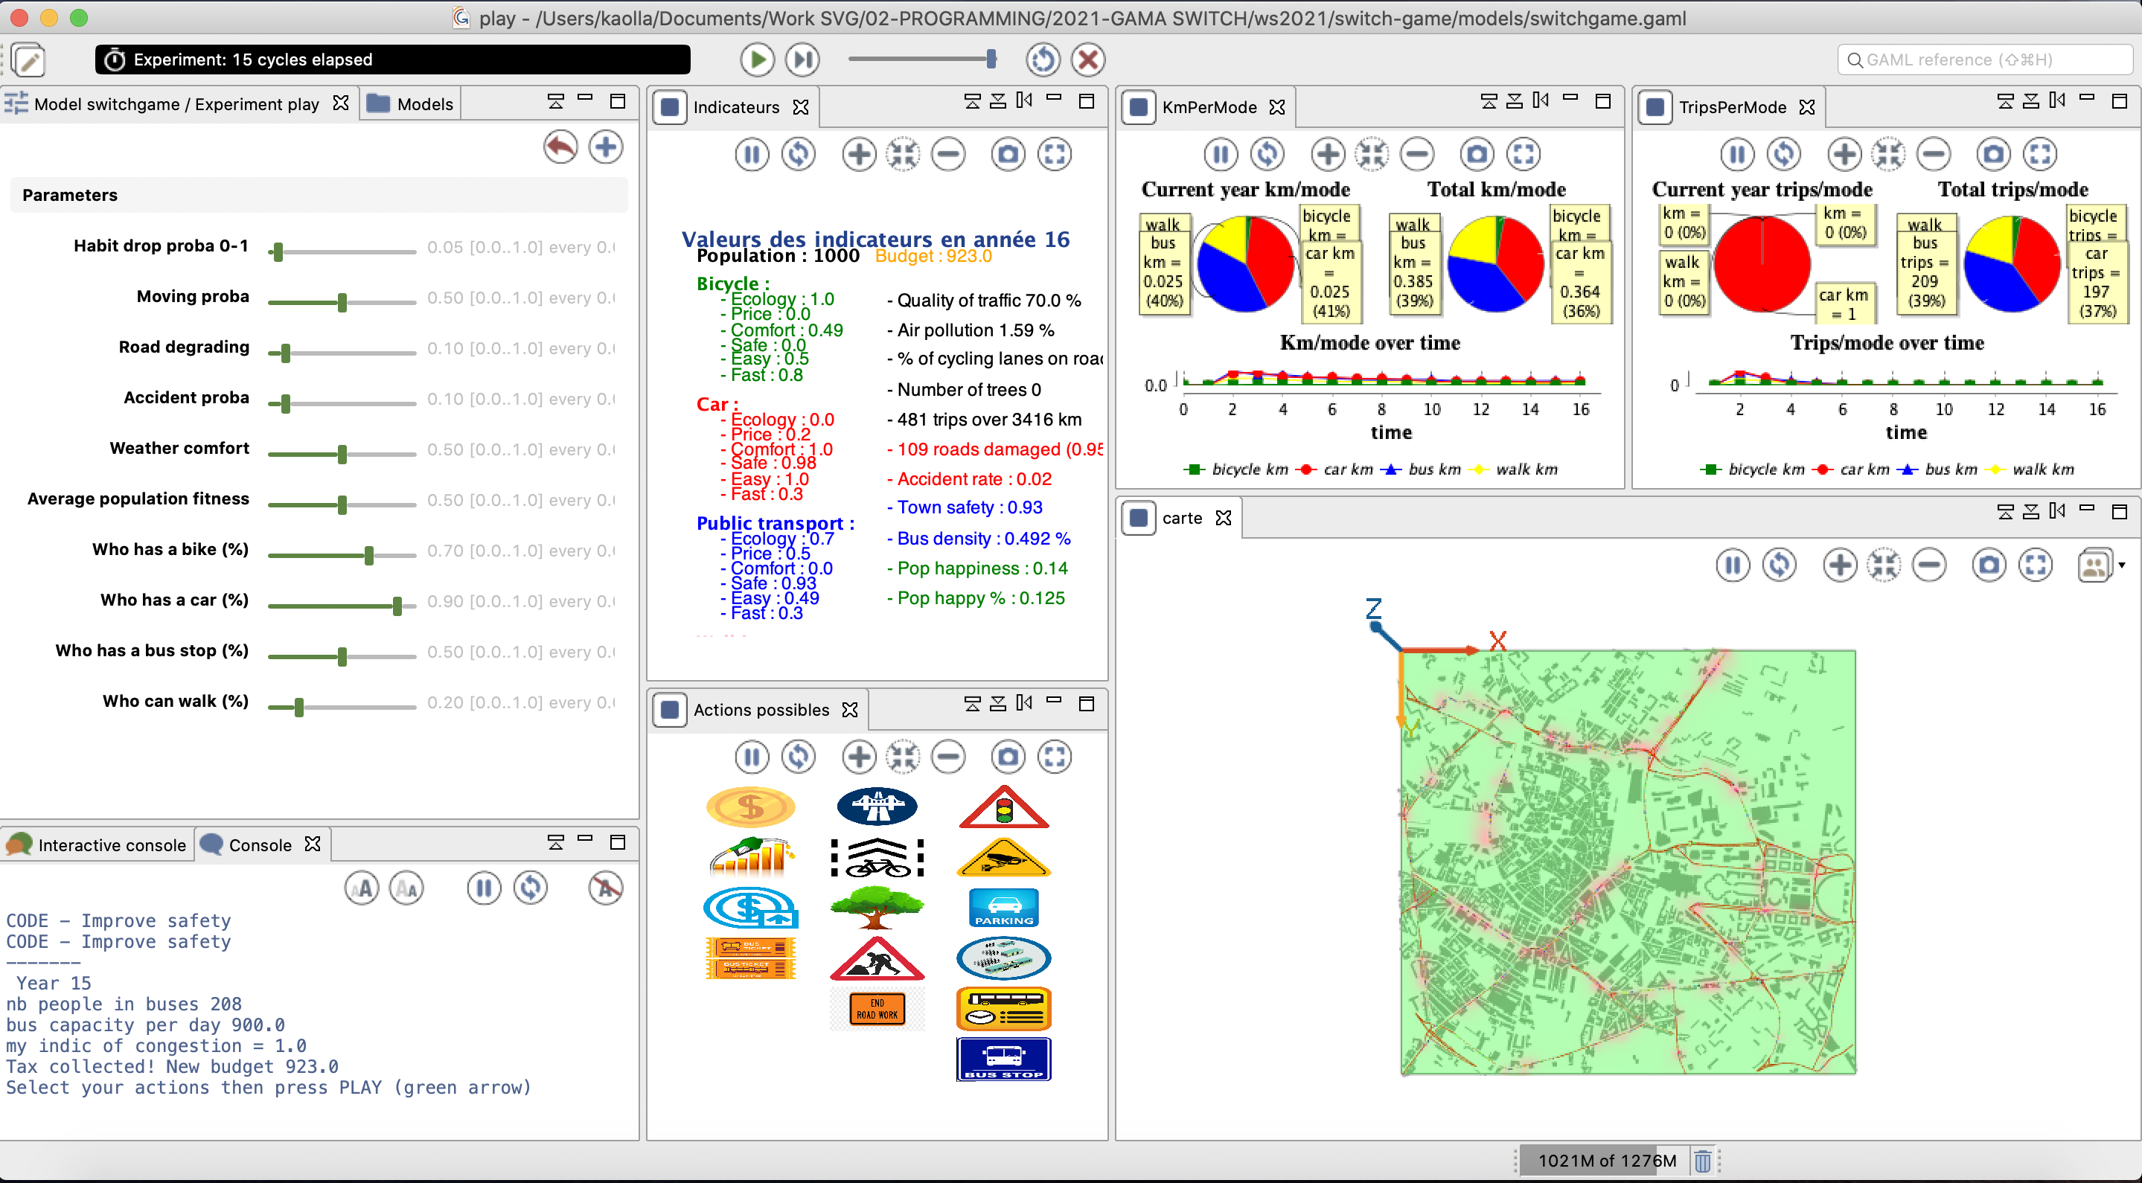
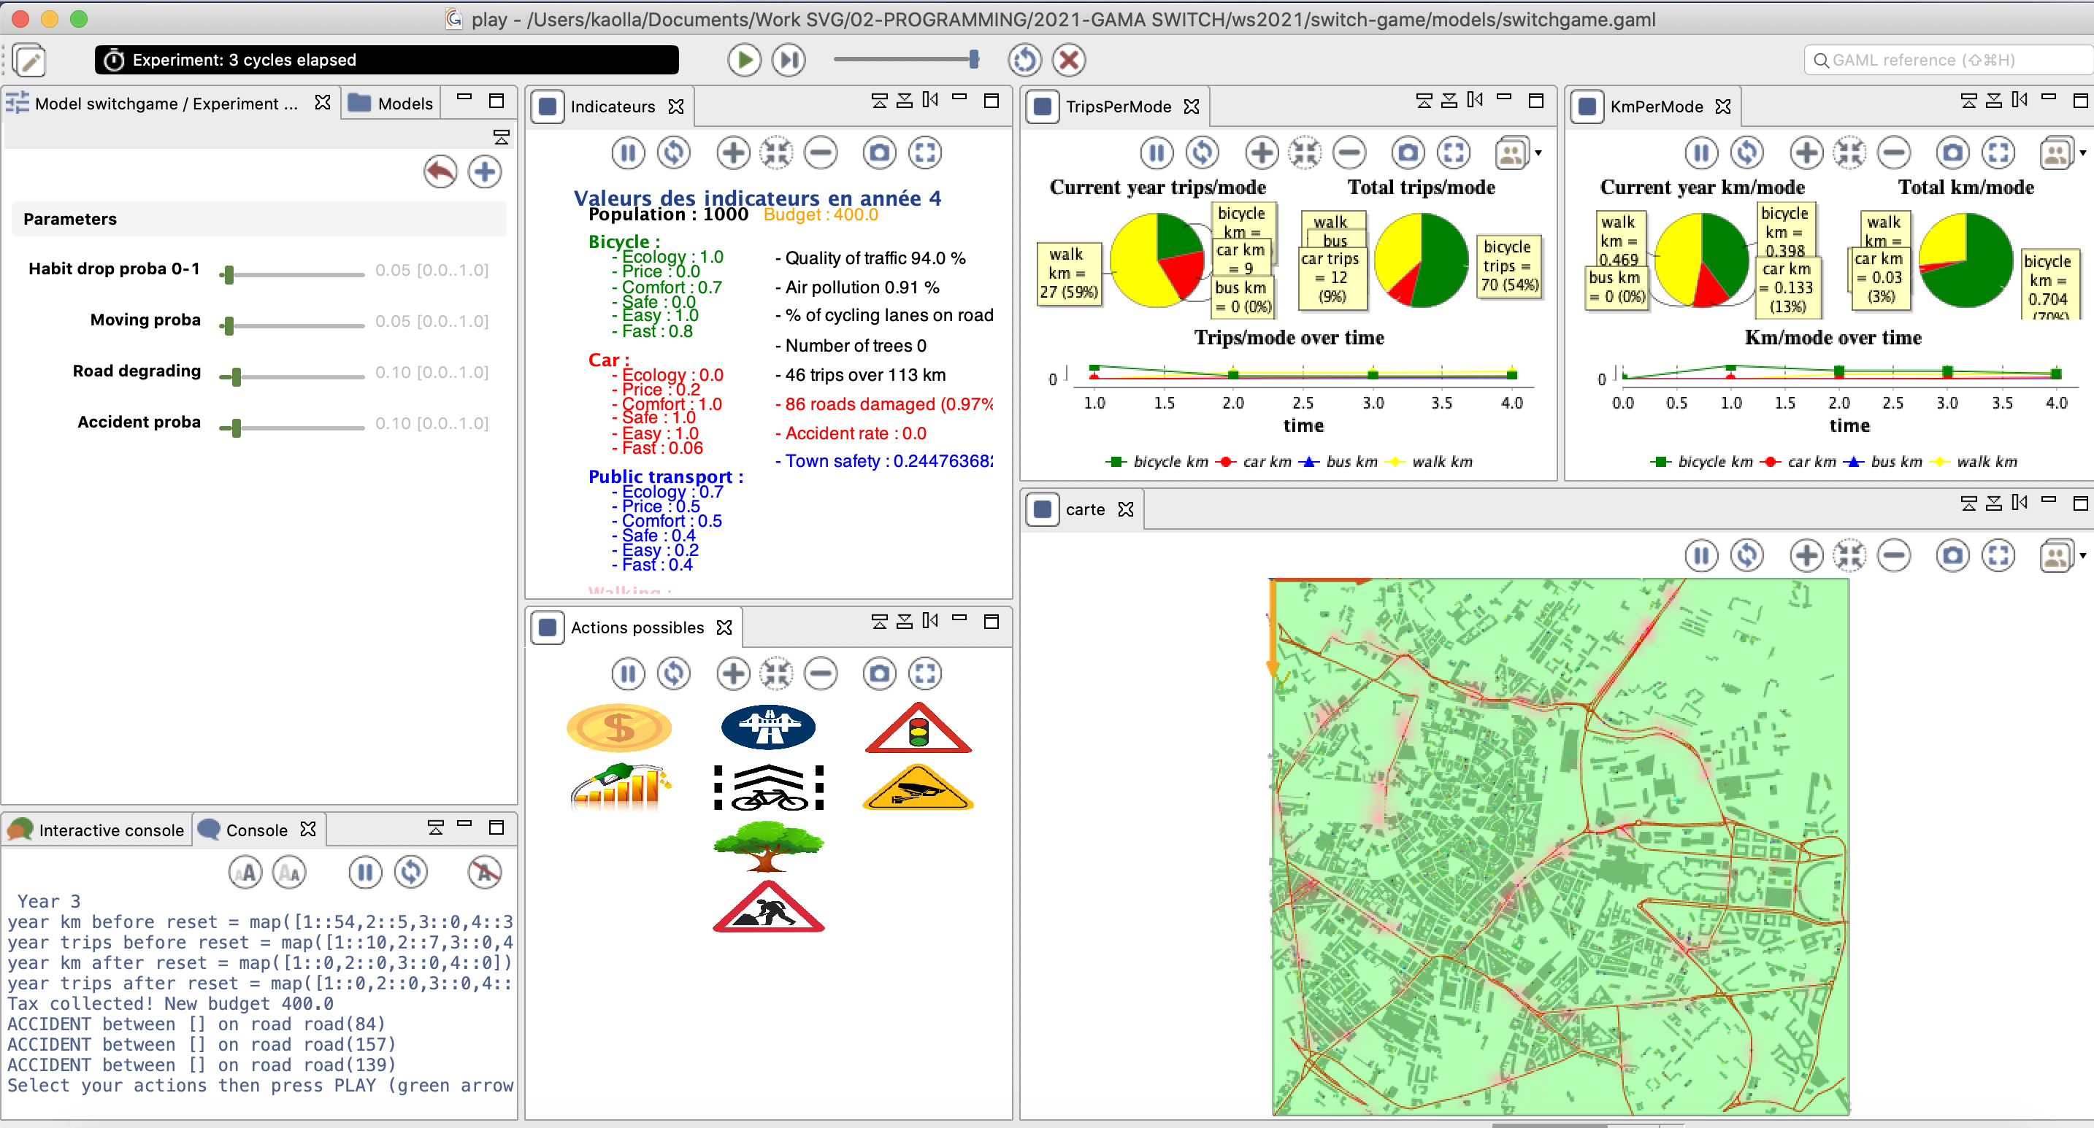
Game screenshot

Slide 39
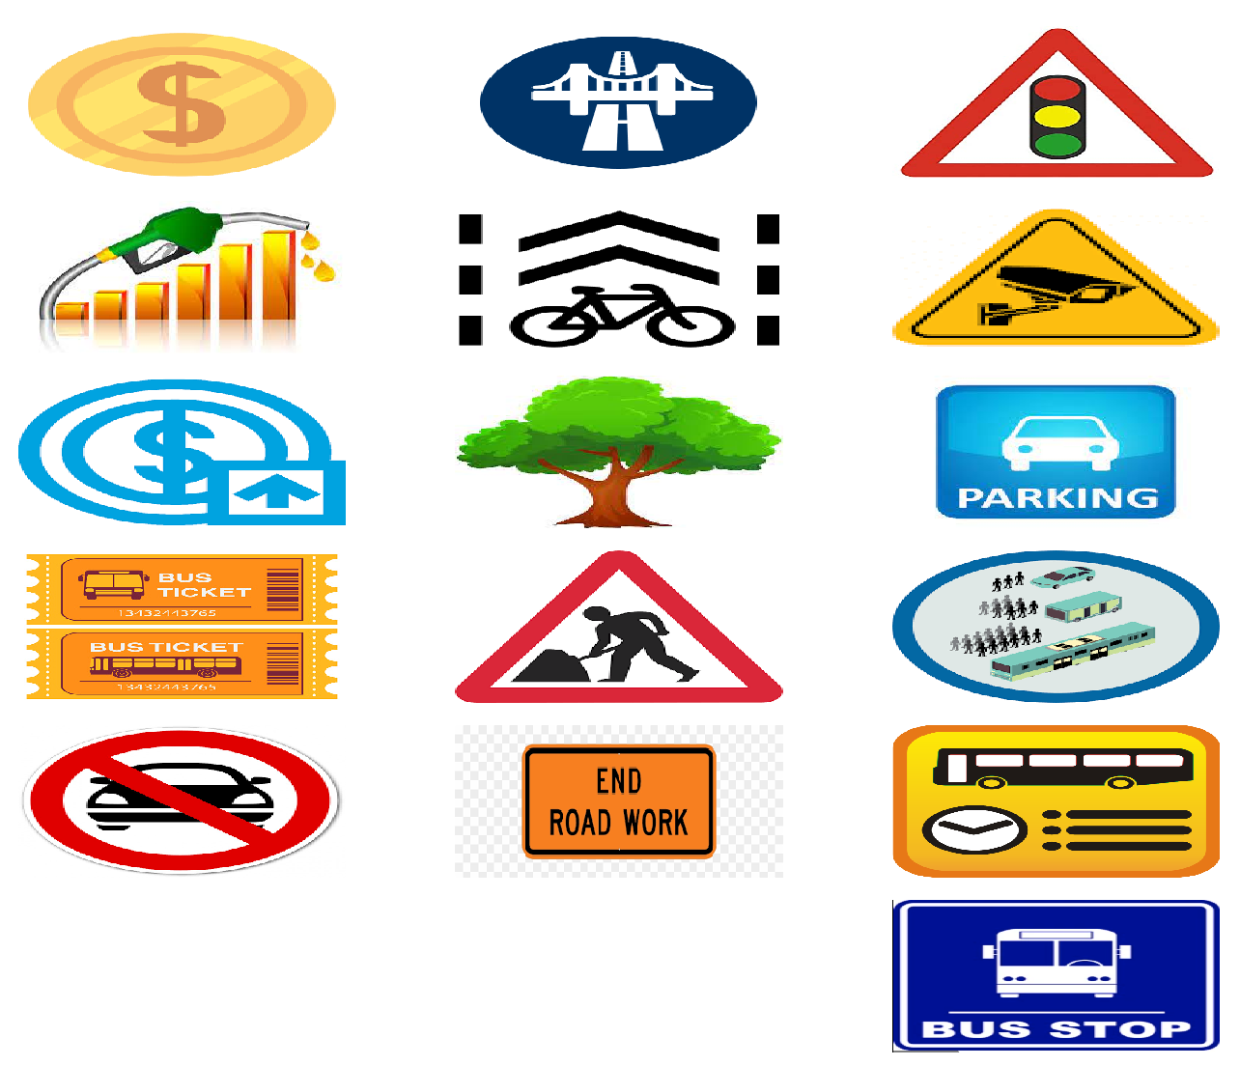
Actions
Change petrol price; tax rate; bus ticket price; forbid cars in town
Build cycling lanes; plant trees; repair one road; repair all roads
Install security cameras; build carparks; change bus frequency or capacity; add new bus stops
Each action has a cost, and an effect on the town indicators
Notes:
(joueur = maire / gestionnaire urbain tout-puissant)

Slide 40

Visualisation / feedback
Interface design
Notes:
Feedback au joueur

Slide 41

But du jeu
Notre but est de faire émerger des scénarios, en analysant les choix d’actions des joueurs
Mais aussi de leur faire comprendre les enjeux (dangers de la pollution sur la santé si trop de voitures; espace limité à partager entre toutes les mobilités; accessibilité à tous; ...) et les possibles effets contradictoires (si on rajoute des voies de circulation aux dépends des pistes cyclables, il y aura aussi sans doute plus de voitures...) ou rebond (télétravail => habiter plus loin => finalement plus d’émissions)
Mais aussi d’augmenter l’acceptabilité des aménagements urbains
Et la tolérance envers les autres modes de transport

Slide 42
But du joueur
Optimiser des indicateurs (lesquels? Pas trop d’un coup!)
Distribution des modes de transport ? Abandon voiture?
Couverture parfaite des bus ?
Partage de l’espace? Comment le mesurer ?
Temps moyen de trajet? Par mode ?
Pollution? Quel seuil ?
Accidents ? Cible 0 ?
Accessibilité (tout le monde peut se déplacer)
Santé (accidents, pollution, sédentarité)
Satisfaire sa population pour être réélu

Slide 43
Visu
Quelle visu pour le joueur ?
Dendrogramme ?
Score agrégé ?

Slide 44
Indicateurs sur la population (secondaires)
Satisfaction (sur sa mobilité: peut utiliser son mode préféré ? Donne une bonne note à son mode habituel ?)
Accessibilité, au sens du pourcentage qui dispose d’un moyen de se déplacer vers ses activités (proximité d’un bus / dispose d’une voiture / santé suffisante pour se déplacer à pieds / vélo)
Santé (diminue si exposée à la pollution, sédentarité, accidents, bruit...; augmente avec l’exercice physique)

Slide 45

Compréhension / tolérance entre usagers
Afficher la satisfaction moyenne par mode de transport utilisé, et par mode de transport préféré, pour montrer les différences entre modes
Afficher les valeurs de tous les critères d’évaluation rationnelle des trajets, pour les utilisateurs de chaque mode
Par ex, en moyenne les cyclistes évaluent la sécurité de leur trajet à XXX
En moyenne, les automobilistes évaluent le prix de leur trajet à XXX

Slide 46
Engagement mechanisms
Game design

Slide 47
Game design for engagement
TODO: add some engaging mechanisms to the game
Election mechanism (against other automated candidates that focus on each one of the rational evaluation criteria, or that favour one or the other mobility mode?)
Random events occurring when some threshold are passed: public protests again petrol price rise, hospitals full with road accidents, pollution peak damaging health, etc

Slide 48

Pedagogical scenarios
Parameters that can be set as part of a specific scenario
Weather ? (daily basis vs yearly time scale) / season
Road degrading speed
Accident probability (to moderate congestion, road safety, speed limit...)
Moving probability (number of trips per person per year)
Habit drop probability (inertia of the population to respond to changes in urban planning)
Average population fitness (priority of comfort?)
Percentage of the population who have a car, a bike (should depend on priorities + budget? Assuming they would buy a car/bike if they want to use it. Or depend on age? – which influences budget+fitness hence proba to have and use car)
Percentage who can walk (should deoend on fitness? On age?)
Cost of actions

Slide 49

Evaluation

Slide 50
How to evaluate
GAMAE, Clermont, 9-10 juin 2022 : un résumé du jeu soumis avec Franck, focus sur l’évaluation
Propositions de méthodes
Enquête de mobilité pour calibrer les priorités des critères dans la population (Alice)
Questionnaire sur la perception du jeu
Observation des interactions dans les binômes lors de la phase de jeu
Questionnaire sur les choix de mobilité, l’acceptation de l’aménagement urbain, la perception des autres usagers avant/après jeu
Analyse du debriefing
Formalisation des arguments pour/contre chaque mode, analyse dynamique, moteur AIPA (Franck)
Notes:
Reprendre les propositions GAMAE

Slide 51

Une version tangible du jeu SWITCH ?

Slide 52
Jeu tangible
Pas de population simulée par ordinateur, il faut trouver d’autres mécanismes
Atelier cette semaine pour y réfléchir avec qui veut
Perspectives de beta-test
Pint of Science 9-11 mai à Grenoble
Jeux & Enjeux 20-22 juin à Lille

Slide 53

Valorisation

Slide 54

Déjà soumis
SAGEO 2021 : modèle rationnel de choix de mobilité
GAMA days 2021 : modèle rationnel, idée des habitudes
Pint of Science 2022 : vulgarisation grand public en binôme avec Alice, sur jeux sérieux et mobilité
Archipel 2022 : modèle avec habitudes / non publié, table ronde
RUGC 2022 : modèle des habitudes + proto jeu sérieux
GAMAE 2022 : proto jeu sérieux, focus sur idées d’évaluation
Jeux & Enjeux 2022 : proto jeu sérieux, focus mécanismes
Notes:
GAMAE : 6 mars, jeu sérieux avec détail des actions, équilibre à trouver sur le budget et l’espace, calcul de sattisfaction des habitants
Jeux & Enjeux : 31 mars, jeu sérieux en version papier ? Conseil de la ville formé de rôles (issus des études socio: automobiliste convaincu, etc ; ou issu des EMD : habitants péri-urbains, peu desservi par les TC ; habitants centre-ville, TC et pistes cyclables ; etc)

Slide 55

Appels en cours
RFTM deadline 15 avril
Elsevier Cities Journal 30 avril https://www.journals.elsevier.com/cities/call-for-papers/urban-science-and-the-future-of-sustainable-urban-systems
GAMA days, deadline 10 mai https://gama-platform.org/Gama-Days-2022/CFP.html
SSC deadline 15 mai
HICSS deadline 14 juin
Notes:
HICSS mi juin ? Jeu sérieux + évaluation
HICSS // et / ou // modèle fonctionnel des habitudes avec code Python + évaluation : comment ? Comparaison avec des villes qui ont récemment mis en place certaines mesures et constaté une inertie dans l’impact sur les changements d’habitudes. On peut aussi simuler un changement brutal type crise du COVID
HICSS et/ou les biais cognitifs (stage L3). Idedm besoin d’une éval vs observations

Slide 56
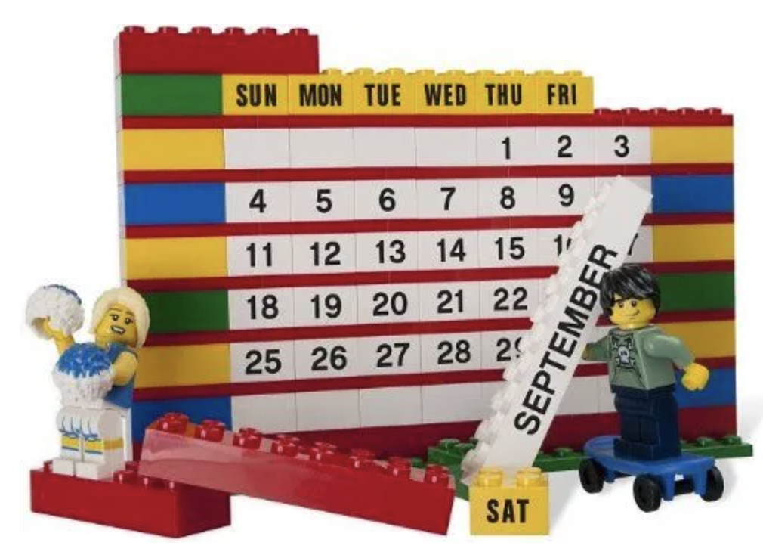
Calendrier
9-11 mai, Grenoble, Pint of Science : Carole + Alice
23-25 mai, Lille, RUGC : Franck
8-10 juin, Luxembourg, RFTM : ??
9-10 juin, Clermont, GAMAE : Carole + Franck
20-22 juin, Lille, Jeux & Enjeux : Carole + Franck
20-22 juin, Grenoble, Archipel : Alice
23-25 juin, online, GAMA days : ???
27-29 juin, JFSMA

Slide 57
SWITCH 2
Nouveau projet ANR
Focus sur mobilité et crises ?
Épidémie
Crise de l’énergie
Social : télétravail, diminution du temps de travail, exode rural
Santé: pollution, sédentarité, obésité, vieillissement -> accessibilité
Éthique : accessibilité à tous, connection de tous les territoires
Autre ?
Focus sur nouvelles mobilités / technologies
Voitures autonomes et impact sur le trafic
Mise en commun
Feux intelligents
Voitures électriques / hydrogène

Slide 58
Conclusion

Slide 59

Help needed
Discuss game design, mechanisms
Discuss game interface, feedback to player, simplification
Discuss tabletop game
Test the game(s)

